Slide 1
Presentasi (pesan kesalahan) dan properti leksikal

Slide 2
Pendahuluan
Perancangan dialog harus terpisah dari perancangan detail presentasi dan interface leksikal.
Fungsi sistem harus ditentukan terlebih dahulu, baru mendesain dialog dengan model kognitif atau analisis tugas.
Berikutnya mendesain presentasi sistem secara visual dan interface leksikal antara tombol yang ditekan dan mouse yang digerakkan dengan aksi dialog yang abstrak.

Slide 3
Pesan kesalahan
Desain dialog tergantung dari presentasi dan tidak terikat pada detail presentasi dialog.
Pembentukan pesan kesalahan atau peringatan, sangat penting dalam user interface, terutama untuk user pemula.

Slide 4
Pesan kesalahan
Hal-hal yang perlu dihindari pada pembentukan pesan kesalahan :
“Tekanan” (suara atau pesan) keras yang menyalahkan user
Pesan terlalu generik
(contoh : WHAT?, SYNTAX ERROR)
Pesan yang sulit dimengerti
(contoh : FAC RJCT 004004400400)

Slide 5
Contoh
SYNTAX ERROR (buruk)
UNMATCHED LEFT PARENTHESIS (lebih baik)
(Tidak sesuai dengan aturan penulisan)
ILLEGAL ENTRY (buruk)
TYPE FIRST LETTER : Send, Read, or Drop (lebih baik)
(Ketikan huruf pertama : Send, Read or Drop)
INVALID DATA (buruk)
DAYS RANGE FROM 1 TO 31 (lebih baik)
(Beri range data misal hari dari 1 – 31)
BAD FILE NAME (buruk)
FILES NAMES MUST BEGIN WITH A LETTER (lebih baik)
(Nama file harus mulai dari huruf)

Slide 6
Contoh
Buruk :
DISASTROUS STRING OVERFLOW, JOB ABONDONED
Baik :
String space consummed. Revise program to use shorter strings or expand string space
Buruk :
UNDEFINED LABELS
Baik :
Define statement labels before use
Buruk :
ILLEGAL STA. WRN.
Baik :
RETURN statement cannot be used in a FUNCTION subprogram

Slide 7
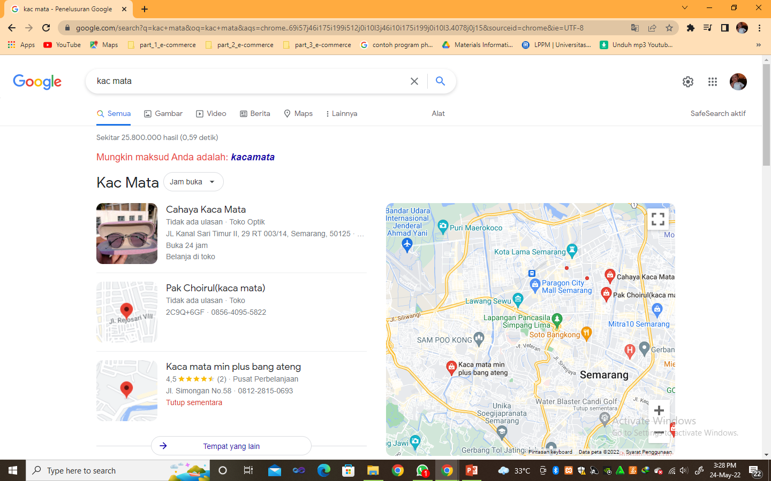
Contoh
Google search memberikan pesan kesalahan ke pengguna, dengan mewarnai merah (petunjuk) dan biru tebal, dan miring (tulisan yang benar).

Slide 8
Tipe-tipe Kesalahan (Errors)
Mistakes, aksi user yang diambil berdasar keputusan yang salah.
Contoh : menggeser icon harddisk ke recycle bin.
Slips, suatu kesalahan yang tidak disengaja.
Capturer error, kesalahan karena terlalu sering atau kebiasaan.
Contoh : pada ‘vi editor’ dalam UNIX, mau save (W) tetapi (WQ) save dan quit.

Slide 9
Tipe-tipe Kesalahan (Errors)
Description error, kesalahan dalam melakukan aksi pada objek yang salah.
Contoh : klik ‘X’ untuk menutup editor, tetapi yang di klik adalah ‘X’ aplikasi.
Data-driven error, kesalahan karena pengaruh data dari area edit.
Contoh : menulis nama file dengan sesuatu yang terbaca di sekitar window, bukan nama yang diinginkan.

Slide 10
Tipe-tipe Kesalahan (Errors)
Assosiative-activation error, kesalahan karena pengaruh data yang ada di dalam pikiran user saat itu.
Contoh : mirip dengan data-driven error, tetapi ini dengan sesuatu yang ada di pikiran user saat itu.
Loss-of-activation error, kesalahan karena lupa apa yang harus dilakukan.
Contoh : lupa mau searching apa.

Slide 11
Tipe-tipe Kesalahan (Errors)
Mode error, kesalahan akibat lupa ada di ‘dunia’ mana.
Contoh : mengetikkan suatu perintah padahal sedang berada di dalam ruang pengeditan teks
Keliru, aksi salah diambil berdasarkan keputusan yang salah.
Contoh : ingin mengubah ukuran gambar tetapi yang di lakukan adalah cropping.

Slide 12
Format fisik yang sesuai
Gunakan kombinasi huruf besar dan kecil. Pesan dengan huruf besar semua hanya digunakan untuk peringatan gawat.
Hindari pesan hanya dengan nomor kode. Jika perlu tampilkan kode di akhir pesan
Penempatan pesan : dekat sumber masalah, dibaris pada bagian bawah layar, sebagai pop-up window di tengah layar.
Peringatan dengan suara berguna tetapi dapat memalukan pemakai, pemakai harus dapat mengendalikannya.

Slide 13
Rancangan pesan yang efektif
Produk
Sespesifik dan sepresisi mungkin
Konstruktif : tunjukkan apa yang harus dilakukan
Gunakan nada positif, jangan memarahi
Gunakan kata yang berpusat ke pemakai
Gunakan tatabahasa, istilah dan singkatan yang konsisten
Pertimbangkan pesan yang bertingkat
Gunakan format visual dan penempatan yang konsisten

Slide 14
Rancangan pesan yang efektif
Proses
Bentuk gugus kendali kualitas pesan
Sertakan pesan dalam tahap perancangan
Simpan semua pesan dalam sebuah file
Bahas pesan dalam pengembangan
Usahakan untuk menghapus beberapa kebutuhan pesan
Laksanakan uji penerimaan (acceptance test)
Kumpulkan data frekuensi setiap pesan
Kaji ulang dan perbaiki pesan dari waktu ke waktu

Slide 15
Rancangan Nonantropomorfik
Antropomorfik adalah :
sifat suatu barang yang memiliki sifat atau pribadi manusia
Masalah yang muncul dengan instruksi antropomorfik, dan sekaligus alasan untuk menggunakan instruksi nonantropomorfik :
Atribut ‘bebas’ dapat menipu, membingungkan, dan menyesatkan pemakai
Penting untuk membedakan manusia dengan komputer
Meskipun antarmuka antropomorfik bisa menarik beberapa orang, namun dapat mengganggu orang lain
Penelitian menunjukkan bahwa instruksi nonantropomorfik lebih baik

Slide 16
Rancangan Nonantropomorfik
Alternatif bagi perancang software adalah memfokuskan pada :
pemakai dan menggunakan kata ganti orang ketiga tunggal
tidak menggunakan kata ganti sama sekali
contoh :
Buruk :
I will begin the lesson when you press RETURN
Lebih baik :
You can begin the lesson by pressing RETURN
Baik :
To begin the lesson, press RETURN

Slide 17
Pedoman Perancangan Nonantropomorfik
Hindari menampilkan komputer sebagai orang pribadi (manusia)
Gunakan tokoh yang sesuai (manusia atau karakter animasi) dalam pengenalan atau sebagai pemandu
Hati – hati dalam merancang wajah manusia atau tokoh kartun dengan komputer
Gunakan karakter kartun di games atau software anak-anak jika diperlukan
Rancang antarmuka yang dapat dimengerti, dapat diramalkan, dan dapat dikendalikan
Gunakan sudut pandang pemakai dalam orientasi dan keadaan selesai
Jangan gunakan ”I” ketika komputer menanggapi aksi pemakai
Gunakan ”You” hanya untuk memandu pemakai dan menyebutkan fakta-fakta

Slide 18
Rancangan tampilan (display)
Pada setiap tahap dalam sekuen transaksi, pastikan bahwa data apapun yang dibutuhkan pemakai tersedia pada tampilan
Tayangkan data kepada pemakai dalam bentuk yang langsung dapat digunakan, jangan mengharuskan pemakai mengkonversikan data yang ditampilkan
Untuk setiap jenis tampilan data, pertahankan format yang konsisten dari satu tampilan ke tampilan lainnya.
Gunakan kalimat yang pendek dan sederhana
Gunakan pernyataan yang positif, bukan negatif
Gunakan prinsip logis dalam pengurutan list, jika tidak ada aturan khusus, urutkan secara alfabetis

Slide 19
Rancangan tampilan (display)
Pastikan label cukup dekat dengan data field yang berhubungan tetapi harus dipisahkan dengan paling sedikit satu spasi
Buat kolom data alfabetis rata kiri agar mudah ditelusuri
Pada tampilan banyak halaman,berikan label pada setiap halaman untuk menunjukkan hubungan dengan halaman lainnya.
Awali setiap tampilan dengan judul atau header yang menggambarkan secara singkat isi atau tujuan tampilan, sisakan paling sedikit satu baris kosong antara judul dan isi tampilan.
Untuk kode ukuran, simbol yang lebih besar tingginya paling sedikit 1,5 kali tinggi simbol berikut yang lebih kecil

Slide 20
Rancangan tampilan (display)
Gunakan kode warna untuk aplikasi sehingga pemakai dapat membedakan dengan cepat berbagai kategori data, khususnya ketika item data terpencar pada tampilan
Jika menggunakan blink, kecepatan kedip harus antara 2 – 5 herts dengan minimum duty cycle 50 persen
Untuk tabel dasar yang melebihi kapasitas display pastikan pemakai dapat melihat kepala kolom dan label baris di semua bagian
Jika kebutuhan tampilan data berubah, sediakan cara bagi pemakai (administrator sistem) untuk melakukan perubahan yang diinginkan.

Slide 21
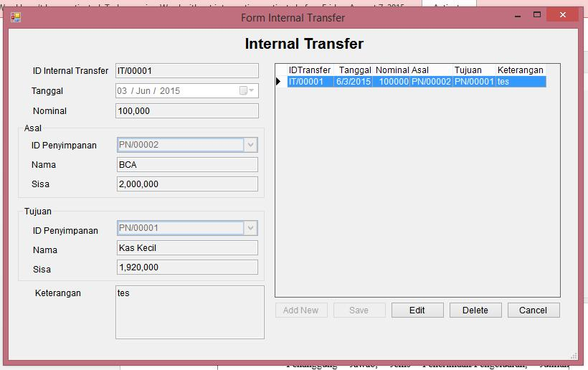
Contoh antarmuka form

Slide 22
Warna
Warna dapat menarik bagi pemakai dan dapat meningkatkan kinerja tetapi dapat disalahgunakan
Warna dapat :
Menyejukkan atau menyakiti mata
Menambah aksen pada tampilan yang tidak menarik
Memungkinkan pembedaan yang halus pada tampilan yang kompleks
Menekankan organisasi logis informasi
Menarik perhatian kepada peringatan
Menimbulkan reaksi emosional yang kuat berupa sukacita, kegembiraan, ketakutan atau kemarahan

Slide 23
Pedoman penggunaan warna
Gunakan warna secara konservatif
Batasi jumlah warna
Kenali kekuatan warna sebagai teknik pengkodean
Pastikan bahwa warna simbol mendukung tugas
Tampilkan warna simbol dengan usaha pemakai yang minimal
Tempatkan warna simbol dibawah kendali pemakai
Rancang untuk monokrom dulu
Gunakan warna untuk membantu pemformat

Slide 24
Pedoman penggunaan warna
Gunakan warna simbol yang konsisten
Perhatikan ekspektasi umum tentang warna simbol
Perhatikan masalah perpaduan warna
Gunakan perubahan warna untuk menunjukkan perubahan status
Gunakan warna pada tampilan grafis untuk kerapatan informasi yang lebih tinggi
Waspada atas kehilangan resolusi pada tampilan warna

